Slide 1
Irrigação
Prof. Luciane Costa de Oliveira
Fonte: Eng. Agrônomo Lucas de Paula Mera

Slide 2
Irrigação
É uma técnica utilizada na agricultura que tem por objetivo o fornecimento controlado de água para as plantas em quantidade suficiente e no momento certo, assegurando a produtividade e a sobrevivência da plantação.

Slide 3
Escoamento ou gravidade

Slide 4
Infiltração, utilizando canais abertos entre fileiras de plantas

Slide 5
Inundação: arroz irrigado

Slide 6
Escoamento ou gravidade
Usa o método de irrigação por superfície. A distribuição da água se dá por gravidade através da superfície do solo. Tem menor custo fixo e operacional, e consome menos energia que os métodos por aspersão. É o método ideal para cultivos em fileiras. Deve ser feito em áreas planas.

Slide 7
Escoamento ou gravidade
Exige investimento em mão-de-obra. Possui baixa eficiência, em torno de 30 a 40% no máximo. Atualmente, devido a escassez de água no mundo e problemas ambientais, inclusive para a irrigação, esse método tem recebido várias críticas devido a baixa eficiência conseguida.

Slide 8
Aspersão
Nos métodos de aspersão, são lançados jatos de água ao ar que caem sobre a cultura na forma de chuva. Existem sistemas inteiramente móveis, com a mudança de todos os seus componentes até os totalmente automatizados (fixos). No método convencional, a linha principal é fixa e as laterais são móveis. Requer menor investimento de capital, mas exige mão-de-obra intensa, devido às mudanças da tubulação.

Slide 9
Croqui do projeto de aspersão

Slide 10
Aspersão convencional

Slide 11
Aspersão em malha
Uma alternativa extremamente interessante que tem sido utilizada pelos agricultores irrigantes é uma modificação na aspersão convencional, a chamada aspersão em malha, onde as linhas principais, de derivação e laterais ficam fixas, sendo móveis somente os aspersores. Esse tipo de sistema tem sido bastante utilizado no Brasil principalmente para a irrigação de pastagem, cana-de-açucar e café.

Slide 12
Aspersão em malha

Slide 13
Microaspersão
A microaspersão possui uma eficiência maior que a aspersão convencional (90%), sendo muito utilizada para a irrigação de culturas perenes, em cultivos protegidos e na produção/enraizamento de mudas.

Slide 14
Pivô central
O sistema consiste basicamente de uma tubulação metálica onde são instalados os aspersores. A tubulação que recebe a água de um dispositivo central sob pressão, chamado de ponto do pivô, se apóia em torres metálicas triangulares, montadas sobre rodas, geralmente com pneu.

Slide 15
Pivô central
As torres movem-se continuamente acionadas por dispositivos elétricos ou hidráulicos, descrevendo movimentos concêntricos ao redor do ponto do pivô.

Slide 16
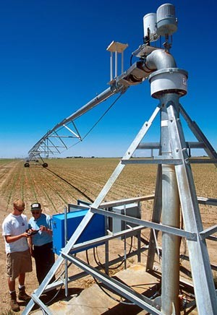
Pivô Central

Slide 17
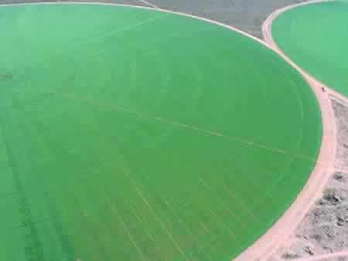
Pivô central

Slide 18
Gotejamento
Nesse sistema, a água é levada sob pressão por tubos, até ser aplicada ao solo através de emissores diretamente sobre a zona da raiz da planta, em alta frequência e baixa intensidade. Possui uma eficiência na ordem de 90%. Tem no entanto um elevado custo de implantação.

Slide 19
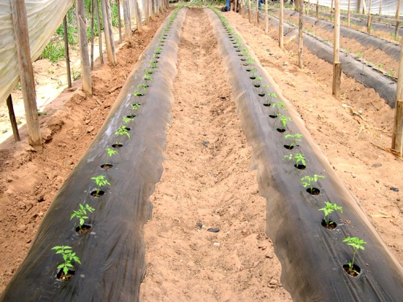
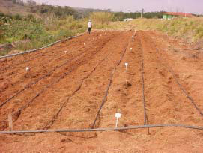
Gotejador

Slide 20
Gotejamento
É muito utilizado em culturas perenes e em fruticultura, embora também seja usado por produtores de hortaliças e flores, em especial pela reduzida necessidade de água, comparado aos demais sistemas de irrigação. Pode ser instalado à superfície ou enterrado, embora esta decisão deva ser tomada analisando-se criteriosamente a cultura a ser irrigada.

Slide 21
Considerações
O surgimento da irrigação foi fundamental ao florescimento da civilização, e os ganhos de produtividade agrícola permitidos por ela são, em grande parte, os responsáveis pela viabilidade da alimentação da população mundial.

Slide 22
Considerações
No entanto a irrigação também apresenta perigos ambientais. Deve ser utilizada com critério e consciência ecológica, pois um sistema mal-planejado pode causar sérios desastres ambientais.

Slide 23
Considerações
Alguns dos maiores desastres ambientais da história são oriundos de projetos de irrigação mal projetados, como foi o exemplo do secamento do Mar de Aral, ocorrido devido ao mau planejamento feito pelos soviéticos.

Slide 24
Considerações
Além de problemas gerados pela escassez das águas mal administradas, outro dano grave gerado pelo manejo incorreto da irrigação é a salinização.
Nas regiões áridas e semi-áridas irrigadas, a salinização do solo é um dos importantes fatores que afetam o rendimento dos cultivos , limitando a produção agrícola e causando prejuízos.

Slide 25
Considerações
Se o agricultor constrói o sistema à revelia, sem consulta aos órgãos públicos, corre o risco de ver a obra embargada e ter seus equipamentos confiscados, além de estar sujeito a multas.

Slide 26
Considerações
No Brasil, antes de iniciar a construção de sistemas de irrigação, a legislação obriga os produtores a consultar as prefeituras locais, de forma a poder verificar se existem restrições ao uso de água para irrigação. Dependendo da região, obter uma autorização pode ser virtualmente impossível.

